Slide 1
1
III°

Slide 2
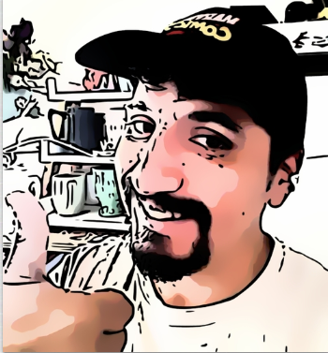
EQUIPO DOCENTE
IGNACIO RÍOS Historia | KATHERINE ESCALONA Educación Ciudadana | KARLA MENDEZ Filosofía y Religión
CARLA PARADA Educación física | PEDRO ARREDONDO Ciencias para la ciudadanía | MARCELO RUZ Educación Física | Leticia Arellano IInglés
Recuerda enviarnos todo lo relacionado al trabajo al siguiente correo:
entregaarrupe@gmail.com

Slide 3
SALUDO
Estimadas y estimados estudiantes, esperamos se encuentren bien junto a sus familias y si están pasando alguna situación complicada tengan todas nuestras energías para que pronto salgan adelante.
En esta ocasión, comenzaremos una nueva temática: “Historia y situación Mapuche actual”, la cual estará dividida en dos partes (dos trabajos interdisciplinarios). En primer lugar, investigarás sobre la historia del pueblo Mapuche y otros pueblos originarios de Chile, para informarte y conocer aspectos de las culturas de estos pueblos que no se comentan comúnmente en la sociedad y los medios. Es de suma importancia que conozcas la historia de estos pueblos antes de formarte un juicio, ya que si no lo haces, podrás repetir los mismos errores que los demás. Es el momento de reconocernos en uno y entender que somos diferentes, pero iguales.
En una segunda instancia, en el próximo trabajo interdisciplinario, trabajarás el “Conflicto Mapuche” en la actualidad. Recuerda además que este es un trabajo calificado (con nota), por lo que deben dar lo mejor de cada uno.

Slide 4
OBJETIVOS
Objetivos del trabajo de investigación:
Comprender otras formas de chilenidad y visión del mundo.
Investigar y revisar fuentes con discursos no tradicionales.
Interiorizar la historia de los pueblos originarios de Chile, particularmente la Mapuche.
Diseñar y ejecutar una propuesta de difusión para el cambio de percepción e integración de la cultura de pueblos originarios en el concepto chilenidad actual.

Slide 5
¿QUÉ TE PEDIREMOS QUE ENTREGUES?
Al final de este trabajo sólo enviarás “DOS PRODUCTOS” a tus profesores:
Formato del proyecto:
Se refiere a los pasos que te pediremos ir completando. Lo puedes hacer por escrito en un cuaderno, digitalmente en word o PPT.
Evidencia de la ejecución del proyecto:
Es el producto final, la propuesta de difusión que realizarás, en el formato que elijas. Envíalo a tus profesores.
1
2
Envía tus dos productos al siguiente correo: entregaarrupe@gmail.com.
Recuerda escribir tu nombre y curso en el asunto. Si no puedes enviar el correo, utiliza whatsapp.
La fecha de entrega de tu trabajo es: Viernes 28 de Agosto
Encontrarás la pauta de evaluación al final del PPT.

Slide 6
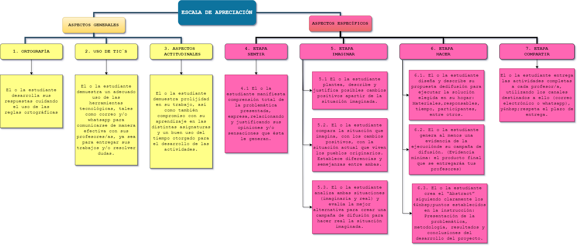
ESCALA DE APRECIACIÓN

Slide 7
LEE CON ATENCIÓN, AQUÍ COMIENZA EL PROYECTO
Hoy en día nos vemos enfrentados a un tema país que no es nuevo, la situación del pueblo Mapuche y cómo estos son percibidos por el resto de Chile. Actualmente, muchas cosas se dicen en los medios de comunicación, las noticias e incluso en nuestros círculos sociales que, a veces, confabulan para generar una visión un tanto negativa de ellos. Existen además muchos estereotipos con respecto a los pueblos originarios de nuestro país, los cuales se han generado por años de transmisión de discursos discriminatorios o concepciones erróneas sobre el concepto de chilenidad. Pero… ¿Sabemos realmente su historia o nos hemos quedado con lo que se nos ha dicho? ¿Por qué los tratamos como si no fueran parte de Chile?
En relación con estas preguntas, te invitamos a que investigues (a partir de los bibliografía que se te entrega y la que puedas agregar por tu cuenta) para que puedas responder al siguiente desafío:
¿Cómo podríamos cambiar la percepción que se tiene de los pueblos originarios para recuperar y reincorporar las tradiciones de estos pueblos a la chilenidad actual?

Slide 8
ETAPAS DEL PROYECTO
 | SENTIR: En esta primera etapa podrás plasmar tus opiniones y sensaciones frente al desafío que presentaremos.
 | IMAGINAR: Luego, te pondrás en una situación hipotética, la cual te ayudará a pensar diversas posibilidades que ayudarían a diseñar una propuesta para responder al desafío y elegirás una de ellas.
 | HACER: En esta etapa podrás ejecutar tu propuesta, es decir llevar a la práctica aquello que imaginaste, siguiendo algunas indicaciones de tus profesores.
 | COMPARTIR: Compartirás lo aprendido: con tus profesores, enviando evidencias del trabajo.

Slide 9
SENTIR
En esta etapa del proyecto, te invitamos a plasmar tus opiniones y sensaciones que tienes respecto a la temática presentada anteriormente.
Desde este momento comenzarás a completar el “Formulario del proyecto”. Recuerda que lo puedes escribir en un cuaderno o de manera digital (word o PPT).
¿Qué debes hacer? Responde la pregunta que se te plantea, siguiendo las instrucciones. Sabemos que la temática de los Pueblos Originarios, trae consigo muchas sensaciones y preconcepciones, a veces incluso, nos muestra un lado que no conocíamos de nosotros mismos; por esta razón, es importante que reflexiones en torno a la postura que has tenido frente a esta temática hasta el momento. De este modo, podrás encauzar de mejor manera las soluciones a las que podrás llegar.
ETAPA 1: SENTIR:
¿Qué opinas/sientes sobre el trato que han recibido y/o reciben los pueblos originarios en Chile?
(Expresa como mínimo 2 opiniones y/o sensaciones sobre el trato que han recibido y/o reciben los pueblos originarios en Chile. Justifica y presenta 1 argumento como mínimo para cada opinión y/o sensación. (Utiliza al menos 80 palabras).

Slide 10
IMAGINAR
En esta etapa, tendrás que imaginar situaciones hipotéticas, las cuales te ayudarán a pensar una propuesta de difusión para responder al desafío presentado…
Aquí continuarás completando tu “Formulario de proyecto”: ¿Qué debes hacer? Responde las tres preguntas, Sigue las instrucciones. Usa tu imaginación para idear una campaña de difusión que cambie las percepciones negativas e integre la cultura de los Pueblos Originarios en el concepto de chilenidad actual.
ETAPA 2: IMAGINAR
De acuerdo a la investigación que realizaste en las lecturas de la bibliografía que te proporcionamos, imagina qué hubiese sucedido si la historia que conocemos hubiese sido diferente; imagina que una de estas situaciones hubiese sucedido:
Si el primer Presidente de Chile hubiese sido Mapuche.
Que las regiones del sur del país hubiesen sido un país distinto a Chile.
Que la religión mayoritaria de Chile fuese de un pueblo originario.
Si la mayoría de la población de Chile fuese perteneciente a alguna etnia originaria.

Slide 11
IMAGINAR
Menciona al menos dos cambios positivos que podrían darse en la sociedad si se diera el caso que imaginaste. Justifica ambos cambios de acuerdo a tu investigación. (Utiliza mínimo 50 palabras por cada cambio positivo)
Compara la situación que imaginaste, con los cambios positivos, con la situación actual de los Pueblos Originarios (Establece mínimo dos diferencias y dos semejanzas entre ambas)
Analiza y evalúa ambas situaciones (la imaginaria y la real) ¿Cómo podrías hacer una campaña de difusión* para que los aspectos positivos de la situación que imaginaste se hicieran realidad? (Justifica tu elección con 2 argumentos, utiliza mínimo 80 palabras)
Recuerda que las campañas de difusión son aquellas actividades encaminadas a difundir o posicionar un tema, necesidad o idea ante un público. Por ejemplo: Las campañas de vacunación, propaganda, comerciales, afiches, videos, jingles, etc.

Slide 12
HACER
¡Wuechupuañ tañí raquiduam! (¡Voy a sacar adelante mi idea!)
¿Qué debes hacer? Completa el diseño de tu propuesta de difusión; luego, ejecuta, haz real tu propuesta
de difusión. Lee muy bien las instrucciones. Recuerda que puedes utilizar todas las fuentes que se te proporcionaron más las que pudiste encontrar por tu cuenta; solo debes utilizar materiales que tengas en casa.
ETAPA 3: HACER.
Describe brevemente en qué consiste la propuesta de difusión que realizarás, qué medio utilizarás (escrito, afiche, audiovisual, digital, etc) y qué concepciones quieres cambiar y/o aspectos de la cultura de pueblos originarios que quieres integrar al concepto de chilenidad actual.
Diseña tu propuesta de difusión. Incluye: materiales, participantes y fuentes utilizadas para su desarrollo. (Haz una tabla para que te ordenes)
¡Ejecuta tu propuesta de difusión! Crea tu propuesta, este será el producto final que enviarás a tus profesores. Ya sea un afiche, un video, una canción, un cuento, un ensayo, etc. Este producto debe incluir y estar explícito lo siguiente:
Las concepciones y/o aspectos de la cultura de pueblos originarios que crees deberían cambiar o ser integrados al concepto de chilenidad actual.
El por qué estos cambios o integraciones tendrían una influencia positiva en la sociedad actual. (Los cambios que se darían)
Uso de la bibliografía que te fue entregada, y si puedes, cualquier otra fuente que hayas investigado por tu cuenta.

Slide 13
HACER
Ahora te invitamos a seguir las indicaciones para crear el Abstract de tu proyecto
¿Qué es y cómo se escribe un ABSTRACT?
ABSTRACT
“This project investigates a relationship between a high coffee consumption and lack of sleep”
“We didn´t drink coffee for three days and we slept quite better”
“My analysis showed a strong correlation between coffee consumption and lack of sleep”
“I conclude that we must avoid coffee consumption to sleep and feel better.”
El abstract es un pequeño resúmen en inglés que paradójicamente es lo último que se escribe, pero lo primero que se lee.
Sigue los siguientes 4 pasos para escribir el abstract de tu proyecto:
Establece claramente el propósito del proyecto.
Métodos usados para abordar el tema y entrega de diferentes soluciones.
Destaca el resultado más importante de tu plan de acción.
Principal conclusión de tu proyecto.

Slide 14
COMPARTIR
¡Ya completaste tu formulario!¡Felicitaciones!
¿Qué te queda por hacer? Ya compartiste lo aprendido, y lo que ti mismo/a diseñaste. Ahora sólo debes compartir tu trabajo con tus profesores y, si lo deseas, con tus compañeros a través del grupo de whatsapp de tu curso.
ETAPA 4: COMPARTIR. Sólo te queda un paso!
Ahora envía el formulario completo (Escrito en tu cuaderno, en word o PPT), y el producto final de la ejecución de tu propuesta de difusión.
Envía tu trabajo al siguiente correo:
entregaarrupe@gmail.com
Si tienes alguna duda con respecto al trabajo, escríbenos también, haremos lo posible por responderte a la brevedad.
En esta ocasión hemos incluido una pauta de autoevaluación, para que reflexiones sobre tu desempeño en este trabajo.
La encontrarás como otro archivo adjunto a este PPT.

Slide 15
PAUTA DE EVALUACIÓN
Querido/a estudiante a continuación encontrarás la pauta con que tu proyecto será evaluado, léela con atención, para que puedas realizar un buen trabajo.
OBJETIVO GENERAL:
Diseñar y ejecutar una propuesta de difusión para el cambio de percepción e integración de la cultura de pueblos originarios en el concepto chilenidad actual.
El presente proyecto se evaluará de manera sumativa (con nota). La escala a utilizar es al 60%, puntaje total: 33 puntos; puntaje de aprobación: 33 puntos.

Slide 16
ASPECTOS GENERALES DEL PROYECTO
CRITERIO | NIVELES DE DESEMPEÑO
1. ORTOGRAFÍA | Excelente 3 puntos | Satisfactorio 2 puntos | Puede mejorar 1 punto | No observado
El o la estudiante desarrolla sus respuestas cuidando el uso de las reglas ortográficas. | Presenta un máximo de tres faltas de ortografía. | Presenta entre 4 y 8 faltas de ortografía. | Presenta 9 o más faltas de ortografía. | No hace entrega del proyecto.
2. USO DE TICs | Excelente 3 puntos | Satisfactorio 2 puntos | Por mejorar 1 punto | No observado
El o la estudiante demuestra un adecuado uso de las herramientas tecnológicas, tales como correo y/o whatsapp para comunicarse de manera efectiva con sus profesores/as, ya sea para entregar sus trabajos y/o resolver dudas. | Logra una comunicación fluida con sus profesores y profesoras utilizando las herramientas tecnológicas de manera correcta y responsable. (Se identifica, acusa recibo de los comentarios o respuestas recibidas) | Logra comunicarse con sus profesores y profesoras utilizando sólo uno de los dos criterios antes mencionados. | Logra comunicarse con sus profesores sólo para hacer entrega de las actividades. | No hace entrega del proyecto.
3. ASPECTOS ACTITUDINALES | Excelente 3 punto | Satisfactorio 2 puntos | Por mejorar 1 puntos | No observado
El o la estudiante demuestra prolijidad en su trabajo, así como también compromiso con su aprendizaje en las distintas asignaturas y un buen uso del tiempo otorgado para el desarrollo de las actividades. | Desarrolla y entrega un trabajo ordenado, minucioso y detallado, que da cuenta de su compromiso con las distintas asignaturas, utilizando sus tiempos con responsabilidad. | Desarrolla y entrega su trabajo, contemplando dos de las tres características mencionadas anteriormente. | Desarrolla y entrega su trabajo, contemplando una de las tres características mencionadas anteriormente. | No hace entrega del proyecto.

Slide 17
ASPECTOS ESPECÍFICOS DEL PROYECTO
Criterios | Niveles de desempeño
4. Etapa Sentir | Excelente 3 punto | Satisfactorio 2 puntos | Por mejorar 1 puntos | No observado
El o la estudiante manifiesta comprensión total de la problemática presentada, expresa, relacionando y justificando sus opiniones y/o sensaciones que ésta le generan. | Expresa, relaciona y justifica al menos dos opiniones y/o sensaciones que dan cuenta de la problemática y son coherentes con la misma. | Expresa, relaciona y justifica una opinión o sensación que da cuenta y es coherente con la problemática planteada o plantea dos opiniones y/o sensaciones coherentes que no logra justificar de acuerdo con lo solicitado. | Expresa una o dos opiniones y/o sensaciones que no se encuentran relacionadas con la problemática, y no logra justificar de acuerdo con lo solicitado. | No hace entrega del proyecto.
5. Etapa Imaginar | Excelente 3 punto | Satisfactorio 2 puntos | Por mejorar 1 puntos | No observado
5.1 El o la estudiante plantea, describe y justifica posibles cambios positivos a partir de la situación imaginada. | Identifica, describe y justifica de forma coherente dos posibles cambios positivos a partir de la situación imaginada. Justificando de manera coherente con su investigación, presentando y citando fuentes. | Identifica, describe y justifica con fuentes sólo un cambio positivo a partir de la situación imaginada, o identifica y describe dos posibles cambios positivos sin justificarlos con fuentes. | Sólo identifica / nombra los posibles cambios positivos sin describirlos ni justificarlos. | No hace entrega del proyecto.
5.2. El o la estudiante compara la situación que imagina, con los cambios positivos, con la situación actual que viven los pueblos originarios. Establece diferencias y semejanzas entre ambas. | Compara la situación que imagina, con los cambios positivos, con la situación actual que viven los pueblos originarios. Establece por lo menos dos diferencias y dos semejanzas entre ambas | Compara la situación que imagina, con los cambios positivos, con la situación actual que viven los pueblos originarios. Establece por lo menos una semejanza y una diferencia. | Compara la situación que imagina, con los cambios positivos, con la situación actual que viven los pueblos originarios. Establece una diferencia o una semejanza. | No hace entrega del proyecto.
5.3. El o la estudiante analiza ambas situaciones (imaginaria y real) y evalúa la mejor alternativa para crear una campaña de difusión para hacer real la situación imaginada. | Analiza ambas situaciones (imaginaria y real) y evalúa la mejor alternativa para crear una campaña de difusión para hacer real la situación imaginada. Justificando de manera coherente a partir de su contexto e investigación. | Analiza ambas situaciones (imaginaria y real) y evalúa la mejor alternativa para crear una campaña de difusión para hacer real la situación imaginada. No justifica de manera coherente a partir de su contexto e investigación. | El o la estudiante analiza ambas situaciones (imaginaria y real) y evalúa la mejor alternativa para crear una campaña de difusión para hacer real la situación imaginada. No justifica. | No hace entrega del proyecto.

Slide 18
6. Etapa Hacer | Excelente 3 punto | Satisfactorio 2 puntos | Por mejorar 1 puntos | No observado
6.1. El o la estudiante diseña y describe su propuesta de difusión para ejecutar la solución elegida en su hogar: Materiales, responsables, tiempo, participantes, entre otros. | Describe, con todos los detalles solicitados la campaña de difusión que ejecutará para el cambio de percepción e integración de la cultura de pueblos originarios en el concepto chilenidad actual. | Describe la campaña de difusión, de forma incompleta, entregando menos del 80% de los detalles solicitados. | Identifica acciones a realizar, sin dar cuenta de los detalles para su ejecución. | No hace entrega del proyecto.
6.2. El o la estudiante genera al menos una evidencia de la ejecución de su campaña de difusión. (Evidencia mínima: el producto final que se entregará a tus profesores) | Crea un producto en el medio escogido (afiche, video, canción, cuento, etc). Incluye por lo menos una concepción y/o aspecto de la cultura de pueblos originarios que crees deberían cambiar o ser integrados al concepto de chilenidad actual. Analiza y evalúa el impacto del cambio a generar. Justificando de manera coherente utilizando fuentes. | Crea un producto en el medio escogido (afiche, video, canción, cuento, etc). Incluye por lo menos una concepción y/o aspecto de la cultura de pueblos originarios que crees deberían cambiar o ser integrados al concepto de chilenidad actual. Analiza y evalúa el impacto del cambio a generar. No justifica de manera coherente utilizando fuentes. | Crea un producto en el medio escogido (afiche, video, canción, cuento, etc). Incluye por lo menos una concepción y/o aspecto de la cultura de pueblos originarios que crees deberían cambiar o ser integrados al concepto de chilenidad actual. No analiza ni evalúa el impacto del cambio a generar. No Justifica de manera coherente utilizando fuentes. O Justifica de manera coherente pero no analiza ni evalúa el impacto del cambio a generar. | No hace entrega del proyecto.
6.3. El o la estudiante crea el “Abstract” siguiendo claramente los 4 puntos establecidos en la instrucción: Presentación de la problemática, metodología, resultados y conclusiones del desarrollo del proyecto. | Crea el abstract del proyecto desarrollando con la claridad 3 o 4 de los puntos de la instrucción. | Crea el abstract del proyecto desarrollando con claridad solo 2 de los puntos de la instrucción. | Crea el abstract del proyecto desarrollando con claridad solo 1 o ninguno de los puntos de la instrucción. | No hace entrega del proyecto.
7. Etapa Compartir | Excelente 3 punto | Satisfactorio 2 puntos | Por mejorar 1 puntos | No observado
El o la estudiante entrega las actividades completas a cada profesor/a, utilizando los canales destinados a ello (correo electrónico o whatsapp), y respeta el plazo de entrega. | Desarrolla la actividad propuesta de forma completa, y la entrega a través de los canales destinados para ello en el plazo estipulado. | Desarrolla la actividad propuesta de forma completa, y no la entrega a través de los canales destinados para ello, o no cumple con el plazo estipulado. | Desarrolla la actividad propuesta de forma incompleta, y no la entrega a través del canal destinado para ello, o no cumple con el plazo estipulado. | No hace entrega del proyecto.

Slide 19
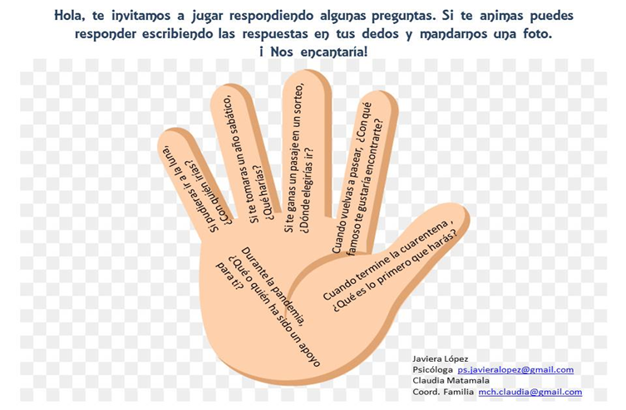
PSICOSOCIAL Y FAMILIA

Slide 20
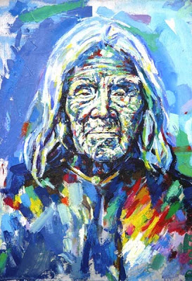
PALABRAS DE CIERRE
“VOY A SEGUIR MIS IDEAS, PARA LLEGAR AL FIN DE MIS METAS... VOY A LLENAR CON FUERZA MI ESPÍRITU Y MI CORAZÓN PARA EL FIN DE MIS OBJETIVOS…”
(Traducido al español. Palabras de Lonko de la Araucanía)
Te deseamos mucha fuerza y ánimo.
Este trabajo está hecho con mucho cariño para aprender y compartir con tu familia.
Con cariño… tus profesores

